Slide 1
입시용 유사 문제 찾기 프로젝트
3조

Slide 2
목차
1. 프로젝트 수행 상황
2. 프로젝트 데이터 추출
3. 서론
비정형 데이터의 딜레마
자연어 처리 과정 소개
4. 자연어 처리 프로세스
5. 전처리 실습

Slide 3
프로젝트 수행 상황
9월 27일 ~ 현재 진행중
9월 이전에는 소리 관련 프로젝트를 수행 중 어려움을 느껴 해당 프로젝트를 진행
카운트 기반의 문서 표현 및 희소 벡터의 LAS(잠재 의미 분석)차원 축소까지 공부 함. 하지만 LSA 부분은 부족함을 느껴 PPT에서 제외함
문맥을 반영하는 RNN과 같은 딥러닝 기술 및 문서 자체를 임베딩 하는 Word2Vec은 아직 시행하지 않음

Slide 4
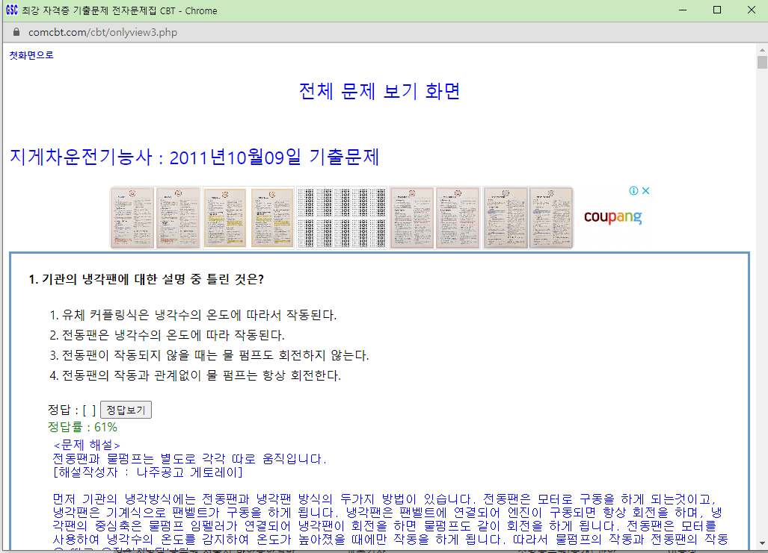
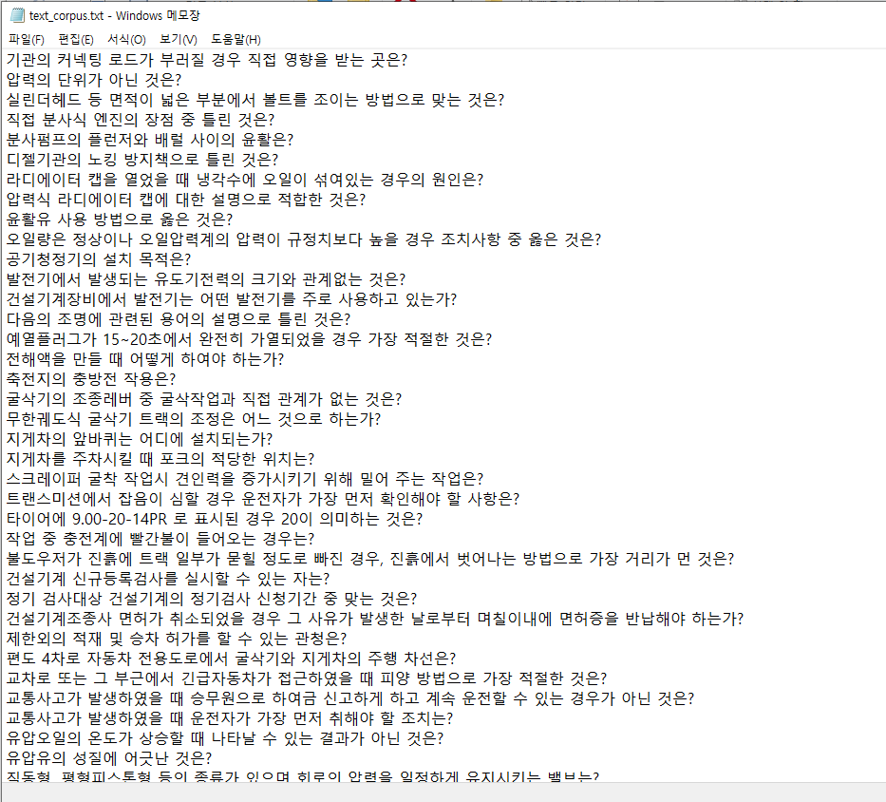
데이터 추출 과정
데이터는 04년 ~ 11년 지게차운전기능사(필기) 26개의 시험지 데이터를 구함. 총 1560개의 문서 추출.
자격증 웹페이지에 널리 알려져 있는 cbt웹사이트를 이용
문제들을 웹 크롤링을 통해 텍스트 추출하려 했지만 cbt 관리자님이 안된다는 메일을 보내셔서 .hwp 문제집을
하나 하나 다운로드 한 뒤 해당 파일을 html로 변환하고 BeautifulSoup 라이브러리로 크롤링

Slide 5


비정형 데이터의 딜레마
1010101
1010101
0001010
컴퓨터야 안녕?
??
컴퓨터야 안녕?

Slide 6
비정형 데이터의 딜레마
[1, 0, 1, 1]
2. 변환한 배열을 컴퓨터에게 전달
1. 사용자가 원하는 문장을 배열 변환
4. 모델에 의해 출력 배열 [0, 1, 1, 0] 산출
3. 사용자가
원하는 작업을 컴퓨터가 AI 모델링 기반수행
(해당 예는 질문에 대한 대답을 하는 자연어 처리 모델을 구현했다고 가정)
컴퓨터야 안녕?
[0, 1, 1, 0]
Conversion : ‘안녕!’
5. 출력 배열을 자연어로
처리하여 전달

Slide 7
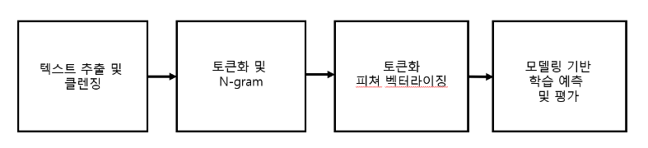
자연어 처리의 일반적인 프로세스

Slide 8
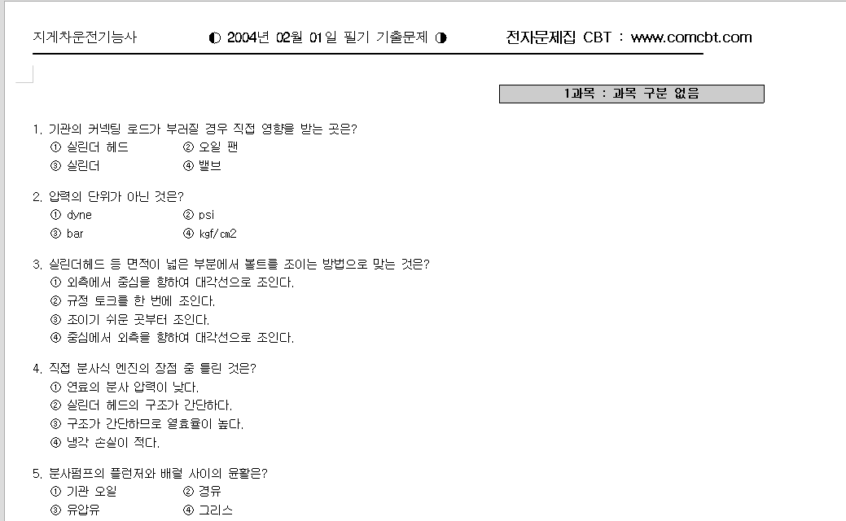
텍스트 추출 및 클렌징
HTML 태그나 기타 노이즈를 제거하는 단계이다.
아래의 예를 들면 ‘1. 기관의 커넥팅 로드가 부러질 경우 직접 영향을 받는 곳은?’에서 1. 은 노이즈에 해당한다.

Slide 9
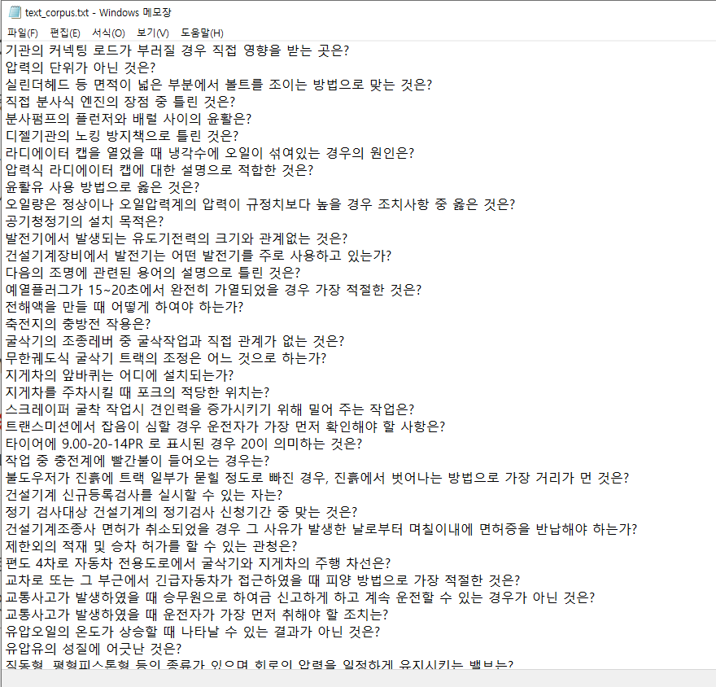
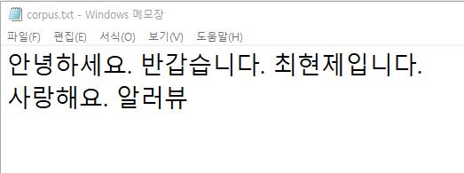
잠깐 용어정리
자연어 처리에서는 말뭉치(Corpus)와 문서(Document) 라는 키워드가 있다.
말뭉치(Corpus)란 언어 관련 분야에서 데이터셋이나 테스트 셋을 뜻한다.
문서(Document)란 하나의 데이터 단위이며, 문장을 하나 또는 그 이상 포함한다.
한개의 말뭉치
한 개의 말뭉치
총 2개의 document
각각 하나의 문장이 하나의 document

Slide 10
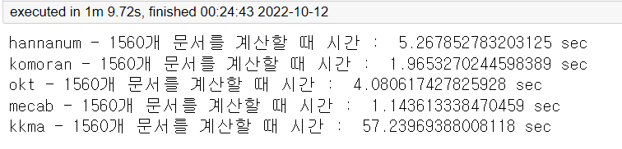
토큰화
말뭉치(corpus)에서 문장마다 토큰이라 불리는 단위로 나누는 작업이다.
문장 토큰화, 단어 토큰화가 있다. 한국어는 단어 토큰화, 그 중에서 의미를 가지는 요소의 가장 작은 단위인
형태소 기준으로 토큰화를 한다.
파이썬에서는 영어는 nltk를 쓰며, 한글은 konlpy(코엔엘파이) 모듈에서 5개의 형태소 분석기 중 하나를 쓴다.

Slide 11
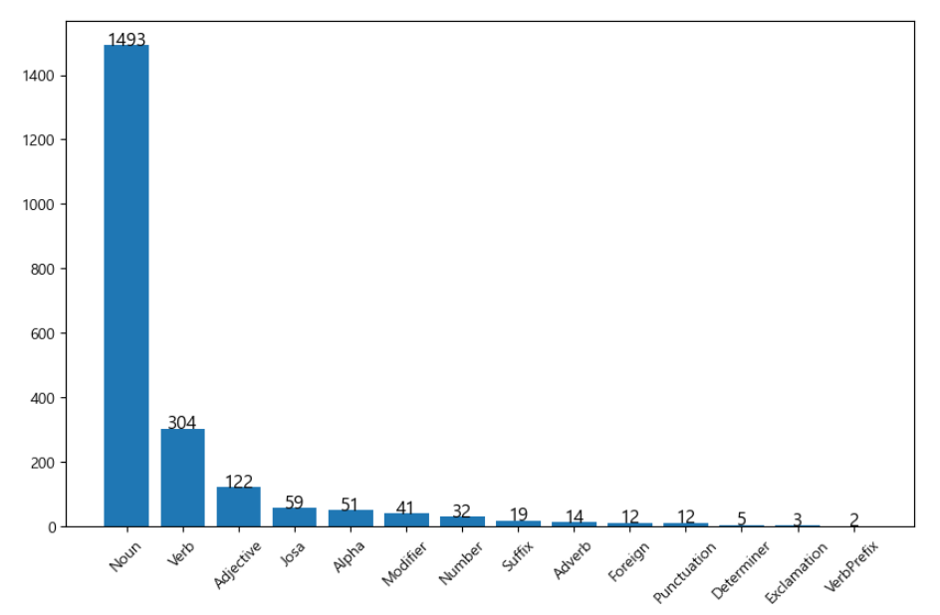
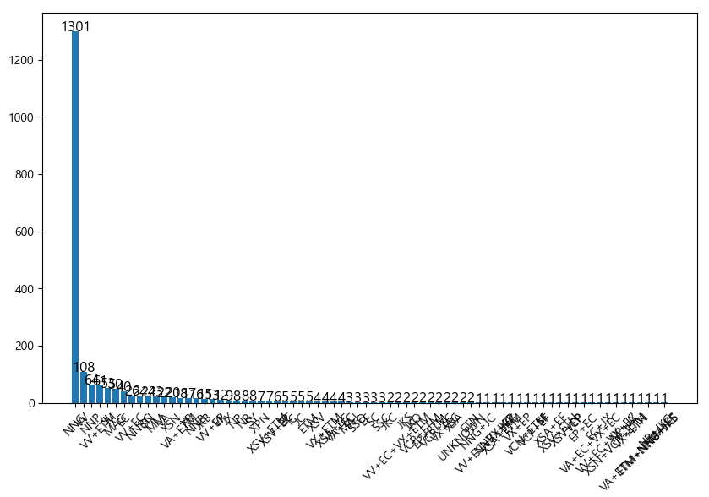
토큰화 (Okt vs mecab)
Okt
mecab
Okt는 형태소 분류기는 품사를 총 14개로 분류
Mecab 형태소 분류기는 독보적으로
문서의 품사를 세세하게 분류

Slide 12
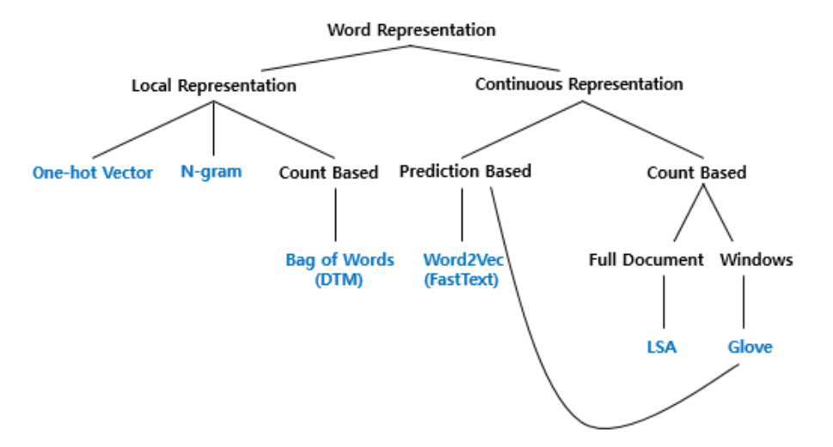
토큰화 피쳐 벡터라이징
- 토큰화 한 기준으로 벡터화 하는 것

Slide 13
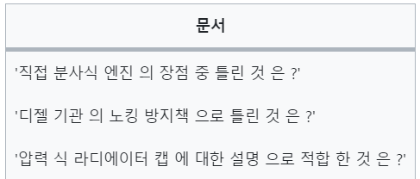
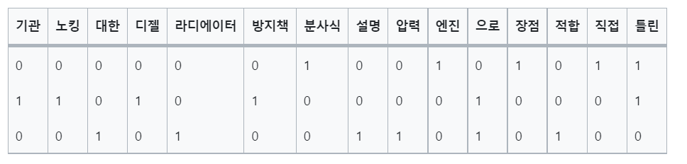
토큰화 피쳐 벡터라이징
- CountVectorize

Slide 14
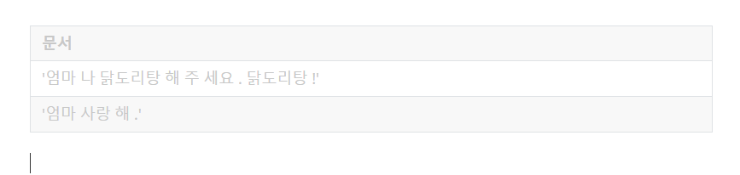
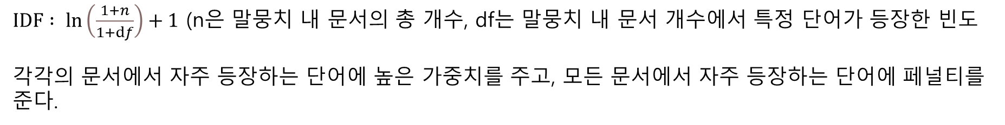
토큰화 피쳐 벡터라이징
- TF-IDF
TF : 전체 문서에서 특정 단어가 나온 횟수
$IDF : ln\left(\frac{1+n}{1+ⅆf}\right)+1$ (n은 말뭉치 내 문서의 총 개수, df는 말뭉치 내 문서 개수에서 특정 단어가 등장한 빈도
각각의 문서에서 자주 등장하는 단어에 높은 가중치를 주고, 모든 문서에서 자주 등장하는 단어에 페널티를 준다.
해당 말뭉치에서 ‘닭도리탕’ 이라는 단어의 df는 2가 아닌 1이다.
Why? 두 문서 중 한 문서에 ‘닭도리탕’ 이라는 단어가 있기 때문이다.

Slide 15
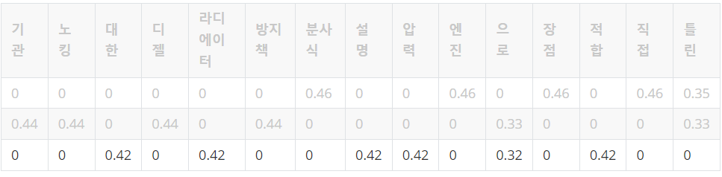

토큰화 피쳐 벡터라이징
- TF-IDF 예시
$IDF : ln\left(\frac{1+n}{1+ⅆf}\right)+1,$ L2 norm을 시행하여 정규화한다.

Slide 16
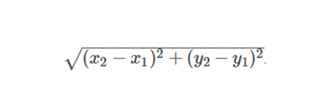
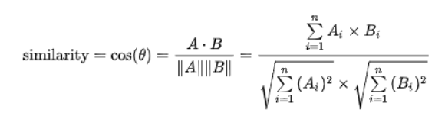
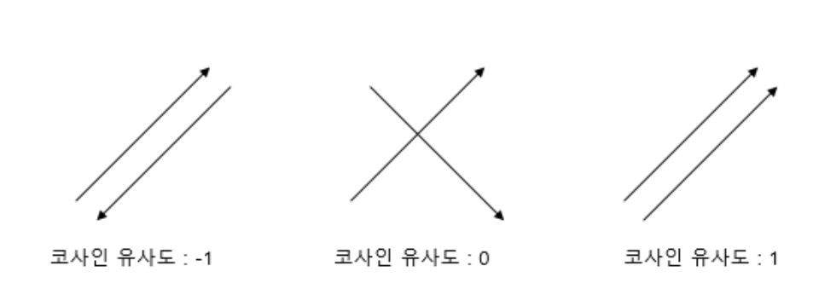
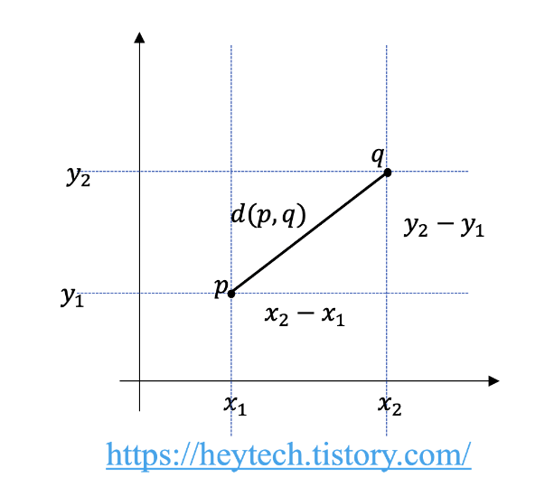



유사도 평가
- 유클리디안 거리 vs 코사인 유사도 (2차원 벡터라고 가정)
크기에 따른 유사도 측정
방향에 따른 유사도 측정
cos

Slide 17
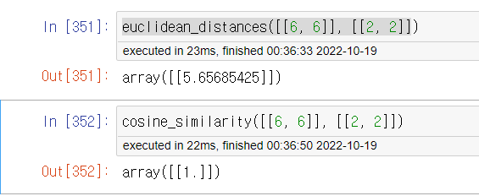
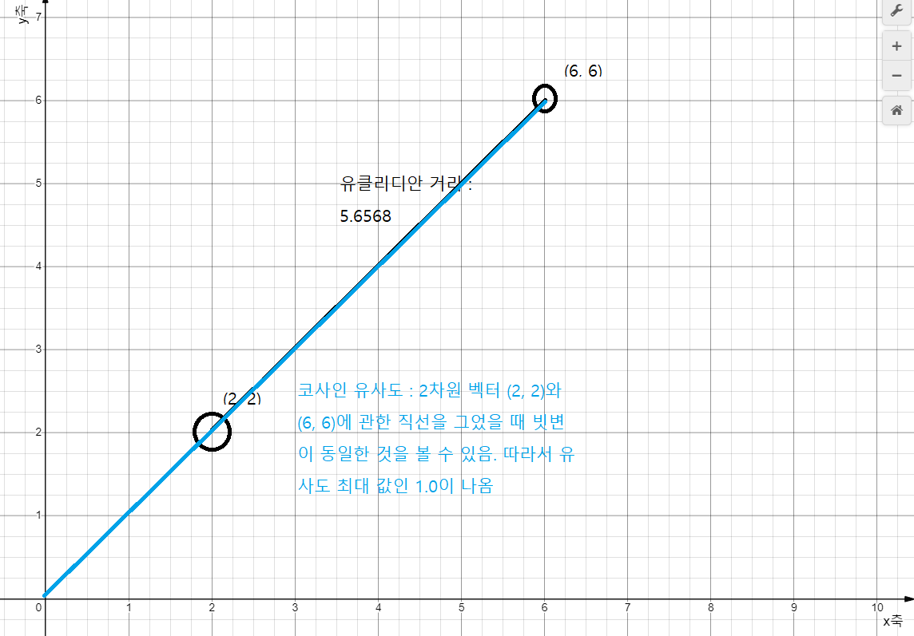
예시 [토끼 : 0], [거북이 : 1]
Document1 : 6, 6
Document2 : 2, 2

Slide 18
전처리
실습

Slide 19
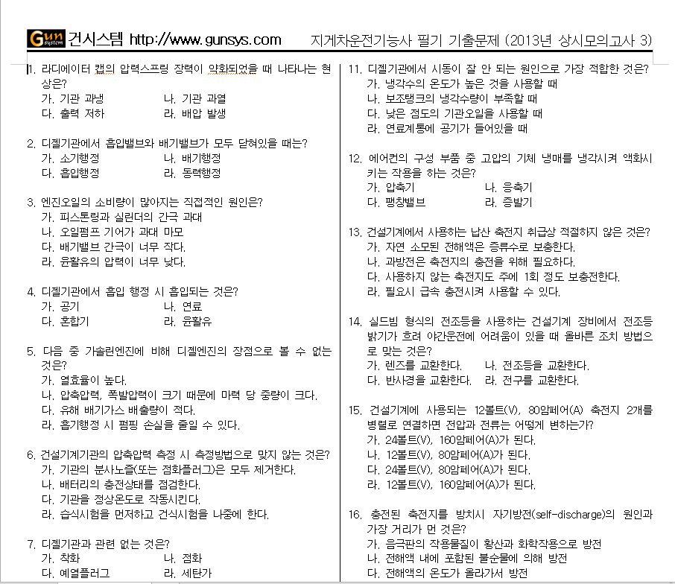
'라디에이터 캡의 압력스프링 장력이 약화되었을 때 나타나는 현상은?'
형태소 분석기 : Okt
임베딩 : Tfidf
유사도 분석
- 코사인 유사도, 유클리디안

Slide 20
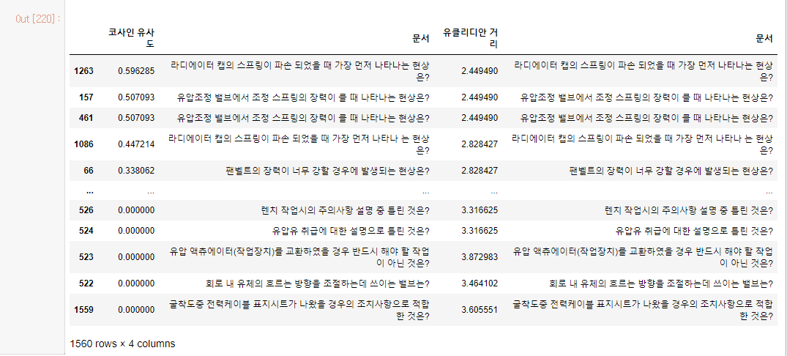
Vectorize_sim이라는 함수를 만들어 okt -> tfidf -> 코사인 유사도, 유클리디안 거리를 데이터프레임으로 만드는 과정을 구현

Slide 21
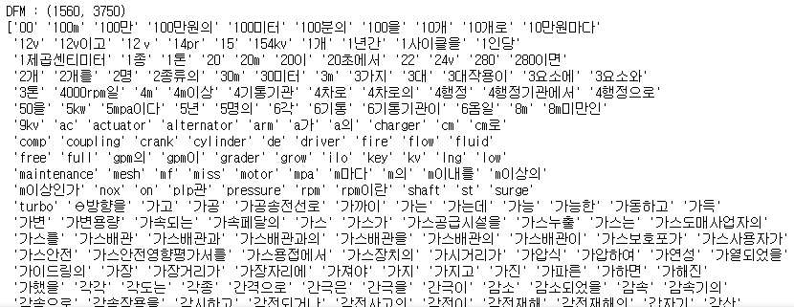
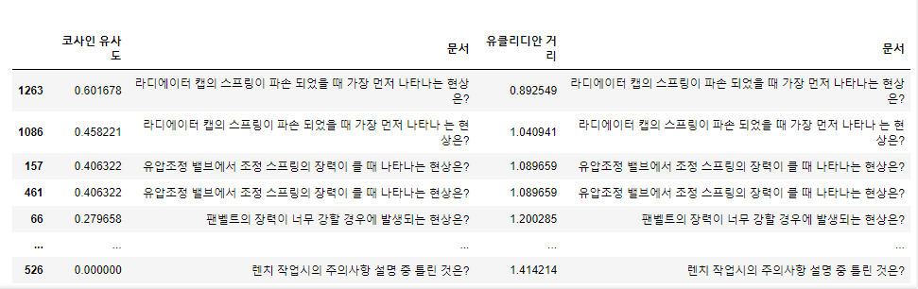
문서를 어절(띄어쓰기) 별로 그냥 TfidfVectorizer를 해볼까?
- 영어는 단어 자체로 사전이 만들어져도 이상 없는데 한글은 조사가 있어서 유사도 성능도 떨어지는 것 같다.

Slide 22
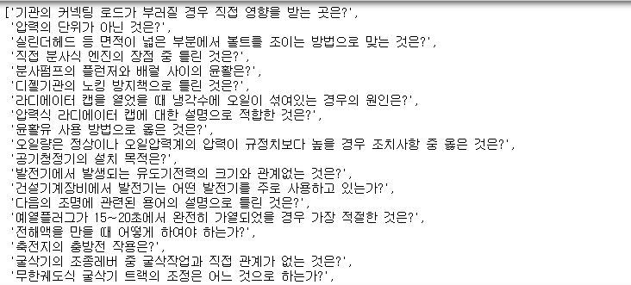
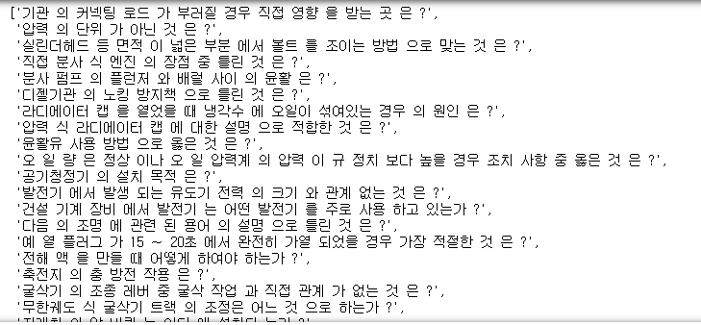
2. 그러면 형태소 기준으로 문장을 띄어 쓰기 후 TfidfVectorizer를 해야겠다.
- 좌측에 있는 어절 별 띄어쓰기를 우측인 형태소 기준으로 띄어쓰기 한 문서 리스트

Slide 23
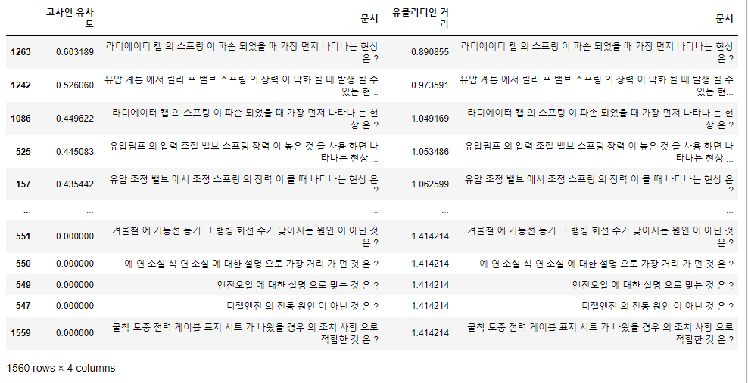
2. 그러면 형태소 기준으로 문장을 띄어 쓰기 후 TfidfVectorizer를 해야겠다.
- 테스트 문서인 '라디에이터 캡의 압력스프링 장력이 약화되었을 때 나타나는 현상은?’ 과 가장 유사한 문서는 다음과 같다. 같은 문장인데 이렇게 유사도가 다르다고?! 뭔가 이상하다.

Slide 24

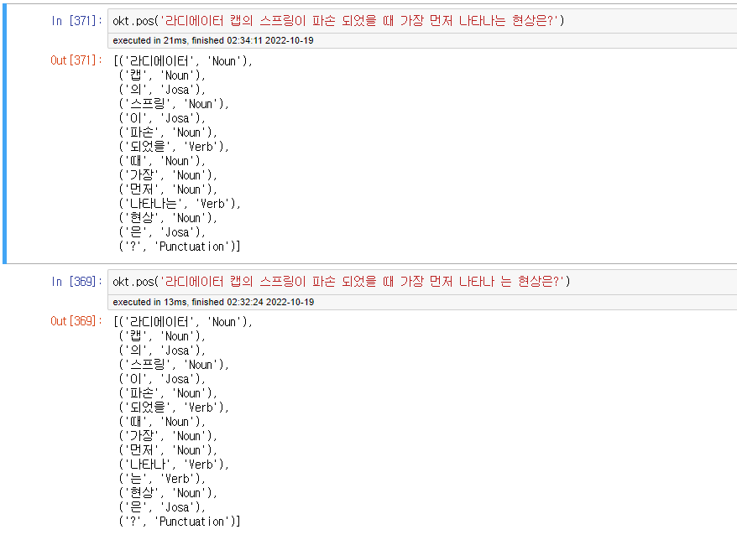

주요 원인 : 말뭉치에 있는 문서들을 클렌징을 잘 하지 못해 아래의 ‘는’이 형태소로 따로 추출 됨

Slide 25
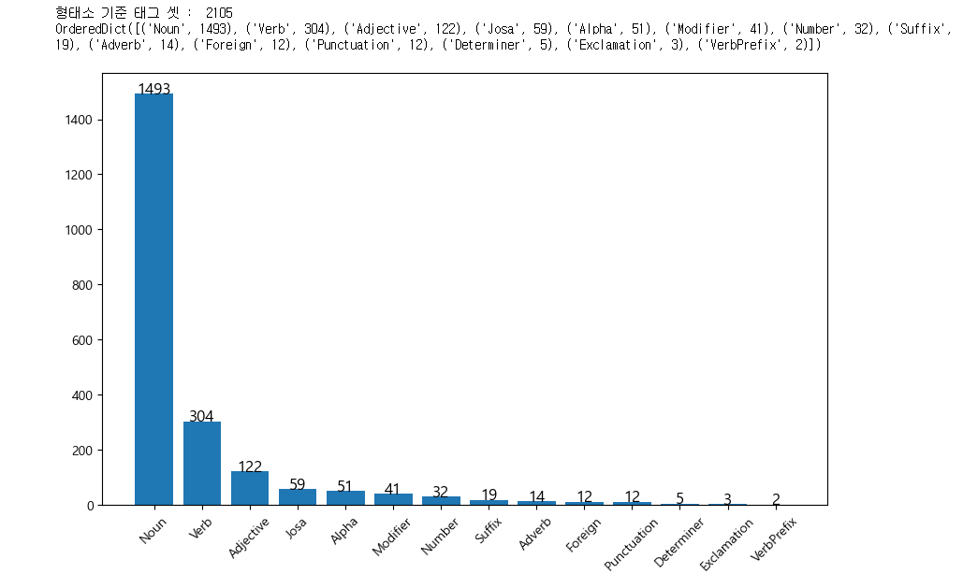
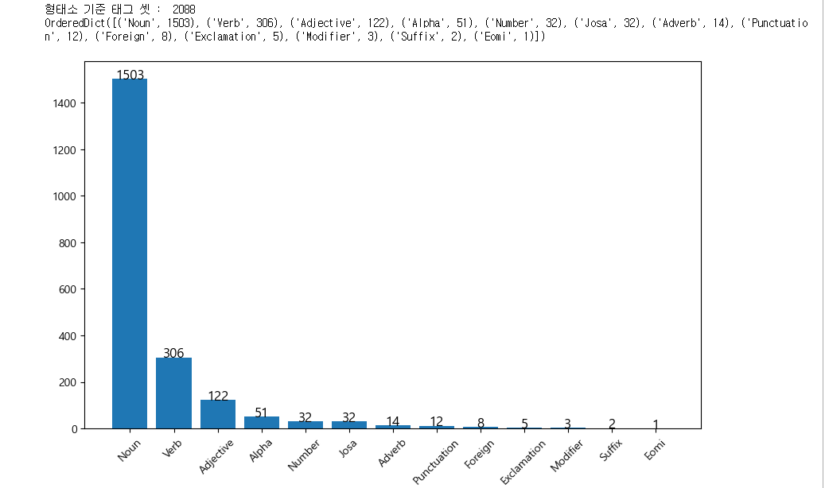
3. 그러면 형태소 기준으로 문장을 띄어 쓰기 한 데이터를 명사만 추출해서 TfidfVectorizer를 해야겠다.
- 그런데 어절 별로 띄어쓰기 된 원본 데이터와 형태소 별로 띄어쓰기 된 데이터의 명사 개수가 다르다?
원본 데이터
형태소로 띄어쓰기 된 데이터
형태소 데이터를 기준으로 명사 개수가 확 늘었고 조사 개수가 줄어들었다?

Slide 26
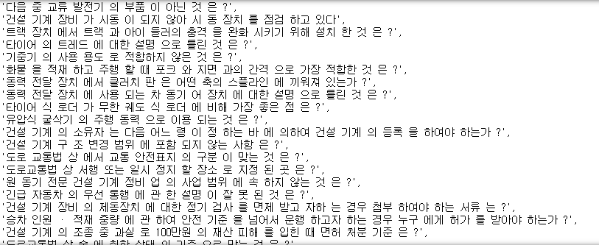
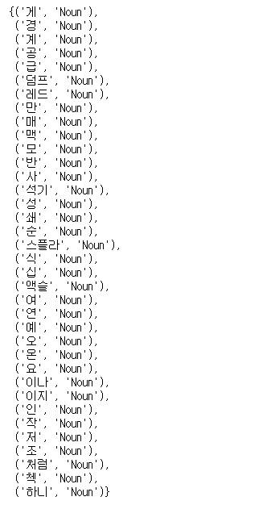
아! 형태소 기준으로 띄어쓰기를 하면 okt 형태소 분석기가 일부 조사를 명사로 인식하여 문제가 생김

Slide 27
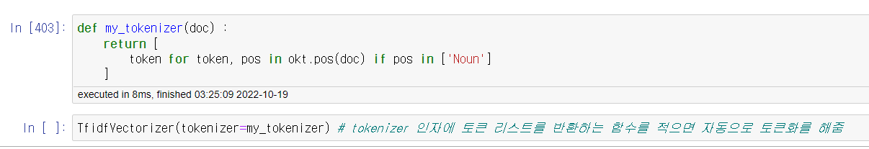
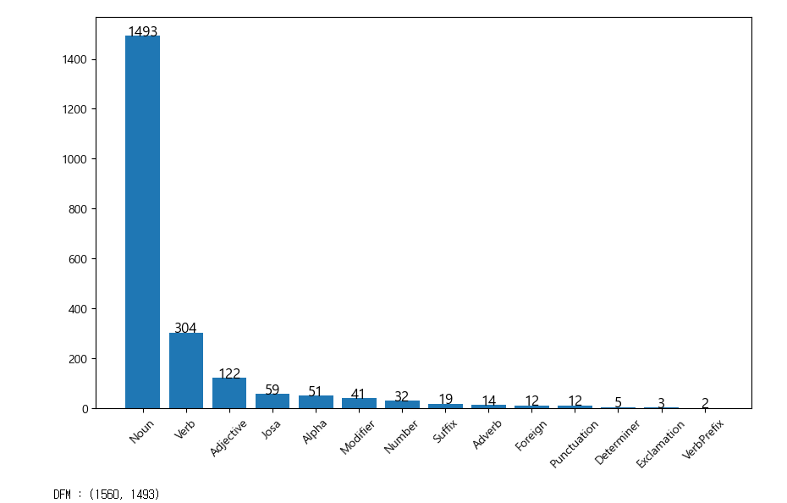
4. 그러면 형태소 기준으로 띄어쓰기를 하지 말고 원본 말뭉치 그대로 처리를 하는 방법은?
TfidfVectorizer, CounterVectorizer에 tokenizer, vocabulary 파라미터를 사용하여 해결할 수 있다.
Okt가 문서의 품사를 Noun(명사)로 판별한 토큰들만 사전으로 등록되어 희소 벡터로 산출

Slide 28
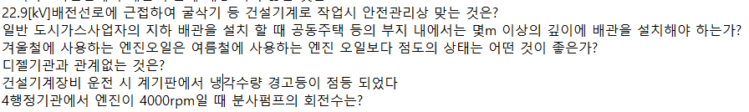
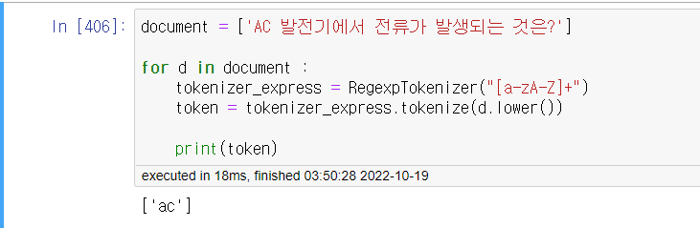
영어로 된 사전도 넣고싶을 때 vocabulary 파라미터를 이용한다.
Ex)Kv, rpm으로 된 특이한 영어 단위와 한글 사이에 있는 영문은 어떻게 처리 할까?
파이썬 라이브러리 nltk.tokenize.RegexpTokenizer를 이용한다. 쉽게 설명하면 정규표현식으로 자연어 처리를 할 수 있는 클래스이다.

Slide 29
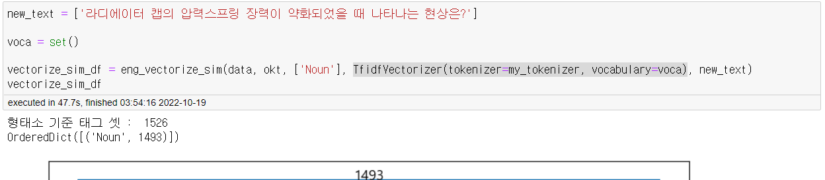
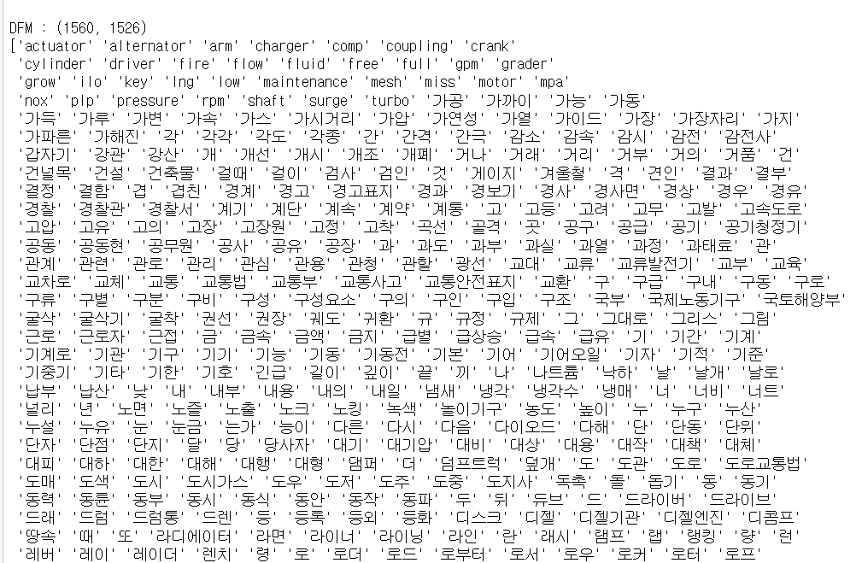
1493개의 한국어 명사와 정규표현식으로 추출한 세 글자 이상의 영어 사전, 총 1526개로 벡터화 한 모습

Slide 30
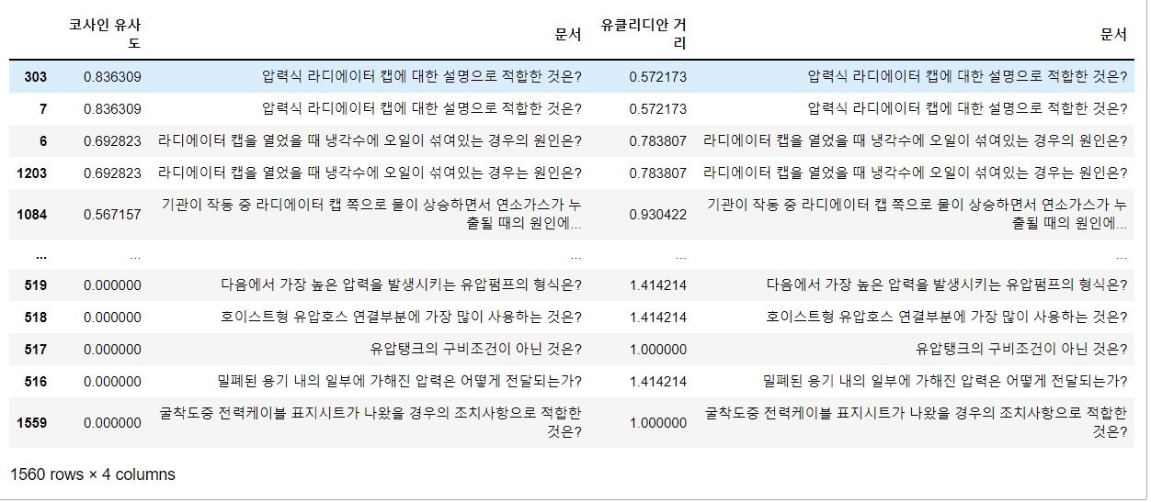
이에 대한 유사도 평가를 높은 순으로 나열

Slide 31
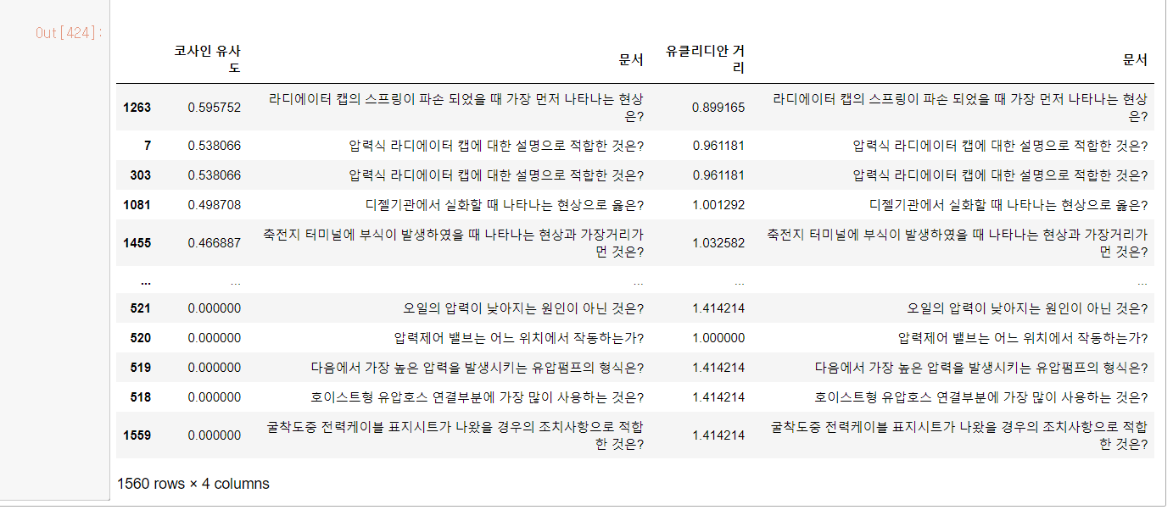
명사, 동사, 형용사, 대한 유사도 평가를 높은 순으로 나열

Slide 32
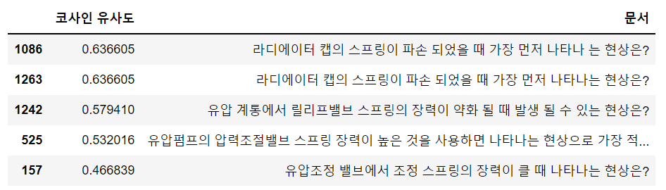
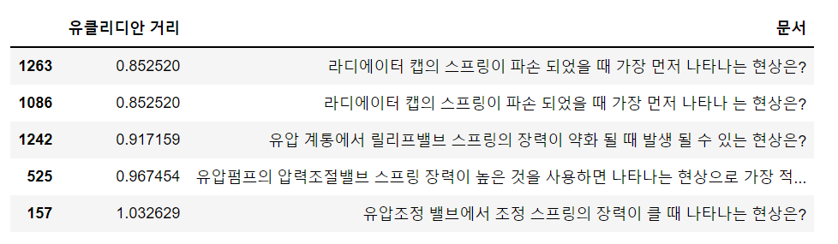
'라디에이터 캡의 압력스프링 장력이 약화되었을 때 나타나는 현상은?'
실험 결과
- tf-idf 벡터화 1-gram 일 때의 코사인 유사도, 유클리디안 거리 실험 결과

Slide 33
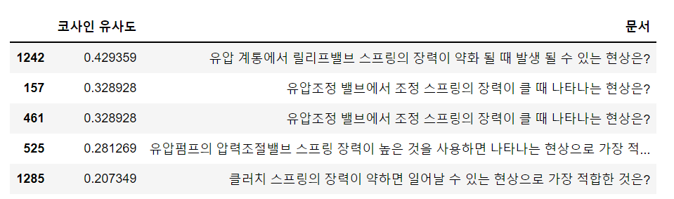
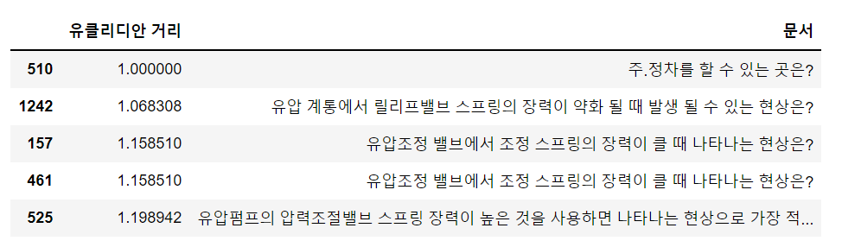
'라디에이터 캡의 압력스프링 장력이 약화되었을 때 나타나는 현상은?'
실험 결과
- tf-idf 벡터화 2-gram 일 때의 코사인 유사도, 유클리디안 거리 실험 결과

Slide 34
정리
모델링 보다는 전처리에 집중하여 다양한 파라미터들을 적용해 봄
차후 LSA, RNN, Word2Vec을 진행하여 희소 벡터의 차원 축소와 시퀀스 기반의 모델을 익히는게 과제

Slide 35
Q & A

